Slide 1
风险度量基础
李政宵
对外经济贸易大学保险学院

Slide 2
什么是风险？如何度量？
保险损失的不确定性
保险事故发生与否的不确定性
事故发生的时间的不确定性
事故发生的地点的不确定性
损失金额的不确定性

Slide 3
随机变量
随机变量 (random variable) 是指取值依赖于随机现象的观察结果的变量
损失次数 N - 离散型随机变量
损失金额 X -连续型随机变量
累积损失 Y

Slide 4
随机变量
取值是随机的，取值特征通过损失分布来描述
随机变量 X， 其分布函数为
离散型随机变量：取有限个或可列个值。如保单的索赔次数 N
连续型随机变量：取值布满一个区间。如损失金额 X 的取值范围为

Slide 5
随机变量
密度函数 (probability density function, pdf)
分布函数 (cumulative distribution function, cdf)
分位函数 (quantile function)

Slide 6
方差、标准差和变异系数
方差描述了随机变量取值的分散程度
标准差是方差的平方根，
变异系数是标准差和均值的比率，离散程度大小，消除量纲

Slide 7
两个概念 - 次数
损失次数（loss)：发生保险事故给被保险人造成经济损害的次数
索赔次数（claim)：被保险人根据保险合同向保险人提出索赔请求的次数
描述两者的理论分布模型是类似的，下面对两个概念不作区分

Slide 8
两个概念 – 金额
损失额：保险标的实际遭受的损失
赔款额：保险公司根据合同规定对保单持有人的赔款，要扣除免赔额和赔偿限额。赔款的大小和次数取决于损失和大小和次数。
注：如果没有特别说明，我们把赔款和损失等同看待，即认为没有免赔额和赔偿限额

Slide 9
如何进行风险度量？

Slide 10
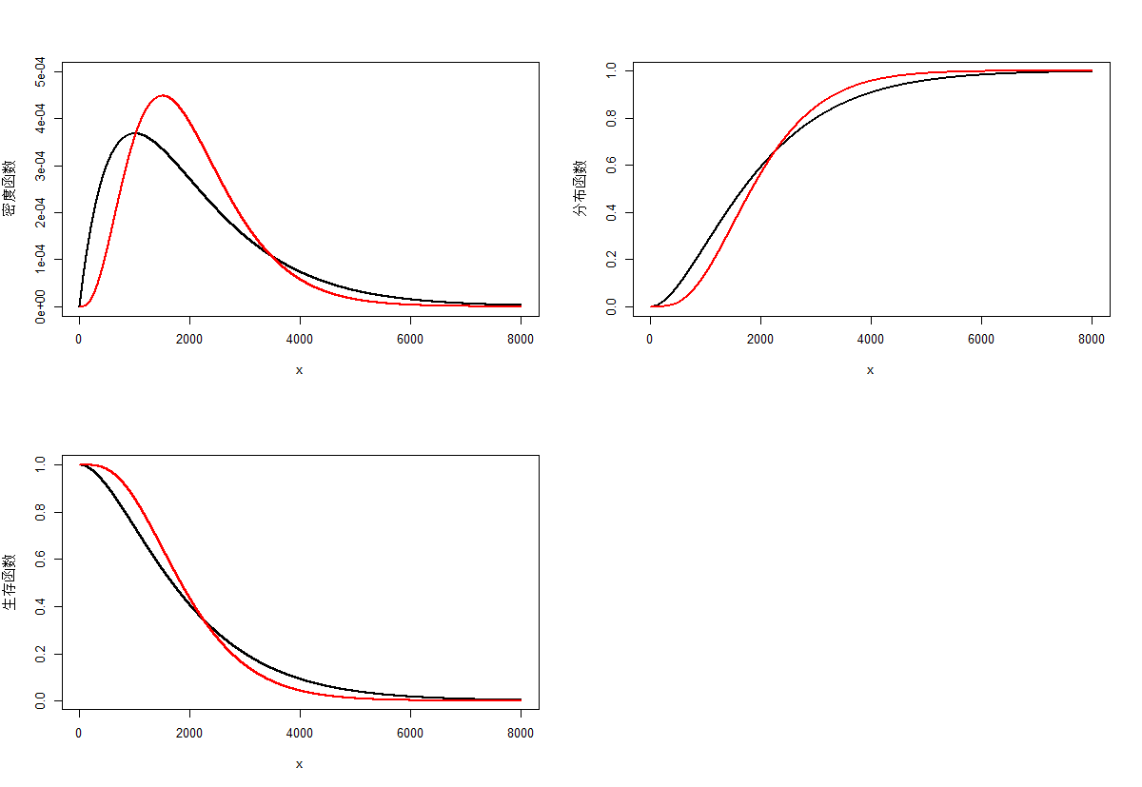
例：哪个风险大？
Gamma(shape=2, scale=1000)
Gamma(shape=4, scale=500)

Slide 11
风险度量
风险度量：把一个代表风险的随机变量转化为一个实值的过程。
假设 X 表示随机风险，ρ 为风险度量方法，r为风险度量值，则风险度量过程可以表示为：
r = ρ (X)

Slide 12
风险度量的一致性要求
（1）次可加性： ρ(X + Y) ≤ ρ (X) + ρ(Y)
（2）单调性：若 X ≤ Y, 则 ρ(X) ≤ ρ (Y)
（3）正齐次性：ρ (cX) = c ρ (X)， c > 0为常数
（4）平移不变性：ρ(X + c) = ρ (X) + c， c为常数

Slide 13
常用的风险度量方法：
VaR: Value at Risk
TVaR: Tail-Value-at-Risk
（也称为 CVaR： Conditional Value at Risk）

Slide 14
VaR （Value at Risk）
定义：
VaR_{p}= inf{x｜F(x) ≥ p}
p 的通常取值：90％，95％，99％, 99.95%
在险价值是指在一定的置信水平下，在未来特定的一段时间内的最大可能损失
至少有 95% 的把握保证最大损失不超过 x

Slide 15
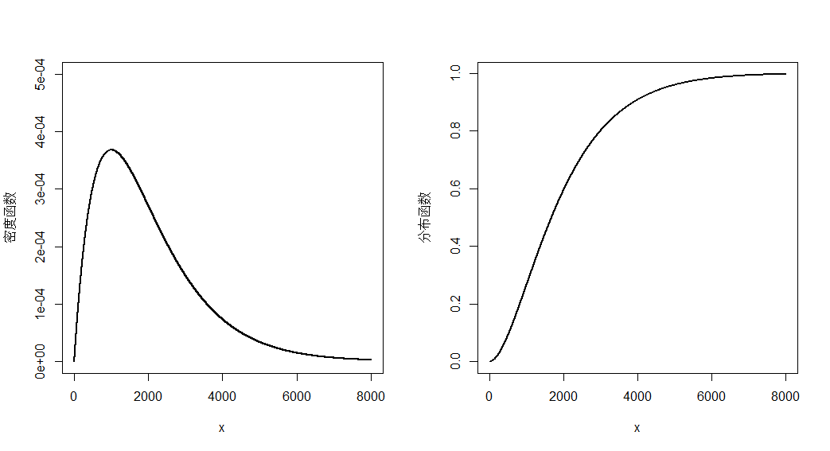
Gamma(shape = 2, scale = 1000)
0.90
VaR = qgamma(0.90, shape=2, scale=1000) = 3890

Slide 16
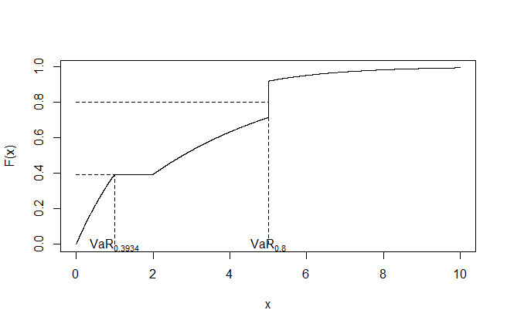

Slide 17

VaR 的性质
对于随机变量 X, 如果 t 是非减的连续函数，则有

Slide 18
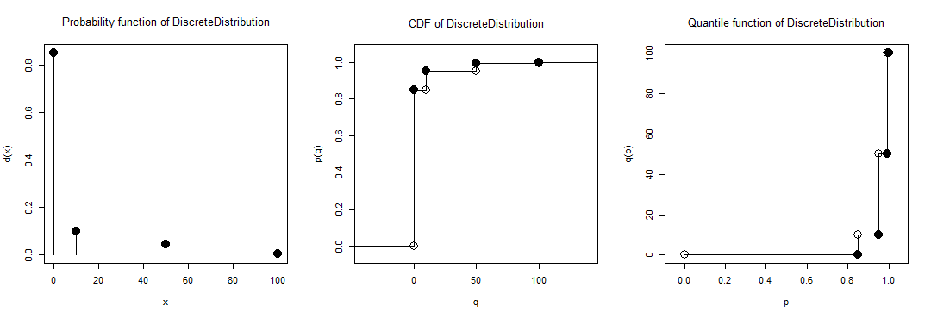
例：损失 X 的分布如下，计算VaR_{99％}和 VaR_{95％}

Slide 19
例1：VaR不满足次可加性。
假设 X 和 Y 都依赖于 (0, 1)上均匀分布的随机变量 U
X =1000
Y =1000
U：
0
0.04
0.96
1
0.95
令 ρ 表示95％的分位数风险度量，则

Slide 20
令 ρ 表示95％的分位数风险度量，则
故
合并后的风险值大于各自的风险值之和，不满足次可加性

Slide 21
VaR 在什么条件下是一致性风险度量？
如果损失服从椭圆分布（Elliptical distribution），VaR满足一致性。
Multivariate normal distribution（多元正态分布）
Multivariate t-distribution （多元 t 分布）
Symmetric multivariate stable distribution^{[1]}
Symmetric multivariate Laplace distribution^{[2]}
Multivariate logistic distribution^{[3]}
Multivariate symmetric general hyperbolic distribution^{[3]}

Slide 22
例：损失服从正态分布，均值为33，标准差为109，计算VaR_{95％.}
qnorm ( 0.95, mean = 33, sd = 109)

Slide 23
例：损失的均值为100，标准差为223.607。用正态分布，帕累托分布和 Weibull 分布计算在90%，99%和99.9%水平的VaR
矩估计求得参数如下：
正态分布（100，223.607）
帕累托分布（120，2.2）
Weibull分布（50，0.5）
VaR的计算结果和比较
可靠性水平 | 正态 | 帕累托 | weibull
0.90 | 386.56 | 221.76 | 265.09
0.99 | 620.19 | 853.36 | 1060.38
0.999 | 791.00 | 2652.16 | 2385.85

Slide 24
TVaR
定义：超过VaR_{p}的损失的期望值，即TVaR_{p}是最坏的100(1－ p)%损失的期望值。
对于连续分布，TVaR_{p}为：

Slide 25
VaR 与 TVaR的比较

Slide 26
VaR 与 Tail-VaR的比较

Slide 27
对于连续分布，TVaR_{p}为：
TVaR_{p}的值大于VaR_{p}，更加保守

Slide 28
TVaR的另一种表示（变形过程见下页）：
（适用于所有分布类型的TVaR定义）
TVaR 是在区间（p, 1）上的VaR 的算数平均数.

Slide 29
TVaR的另一种表示：

Slide 30
TVaR的另一种表示（连续分布）：

Slide 31
TVaR 满足次可加性

Slide 32
例 ：正态分布的TVaR

Slide 34
例：指数分布的TVaR
(课堂练习)

Slide 35
例：Pareto分布的TVaR
(课堂练习)

Slide 36
如果损失分布是离散的，计算TVaR会复杂一些。
例：X 的损失分布如下，计算TVaR _{90％}和 TVaR _{95％}
因为VaR_{0.90} = 0，故

Slide 37
计算TVaR _{95％}
右尾的5%由两部分组成：4%的损失为1000，1%的损失等于100 （见下页图示），故

Slide 38
右尾部5％的损失分布
1
概率为0.04,
取值为1000
0.96
概率为0.01,取值为100
0.95
0.90
0
100
1000

Slide 39
例：如何计算TVaR_{0.90}？
右尾10%的损失的均值：
最右尾4%的损失：均值为E ( X | X > 100)
剩余的6%的损失：均值为100
F(x)
1
0.96
0.06
0.90
0.85
100
x

Slide 40
课堂练习
用 R 生成如下损失随机数loss：
set.seed(111)
loss = c(rlnorm(100,0,1),rep(2,40))
在 99% 水平下，计算VaR和TVaR
假设损失服从gamma(shape=3,scale=400)，计算95%水平下的VaR和TVaR
假设损失服从lnorm(meanlog=3,sdlog=2)，计算95%水平下的VaR和TVaR

Slide 41
保费原理（Premium principles）
定义：根据随机损失确定风险保费的一个函数，该函数将一个随机变量（随机损失）转化为一个确定值（风险保费）。
假设
X 随机损失
H 保费原理
H(X) 风险保费

Slide 42
（1）net premium
适用于风险中性的保险人。

Slide 43
（2）expected value premium
α ≥ 0

Slide 44
（3）variance principle

Slide 45
（4）standard deviation principle

Slide 46
（5）exponential principle
其中α > 0为风险厌恶系数。保费随着α 的增加而增加。
当 α → 0时，指数保费就是纯保费。
当α → ∞时，指数保费趋于X的最大值。

Slide 47
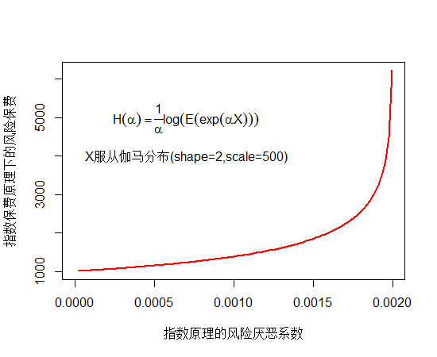
shape=2;scale=500
GAM=function(a) -shape*log(1-scale*a)/a
curve(GAM(x),xlim=c(0,1/501),xlab='指数原理的风险厌恶系数',ylab='指数保费原理下的风险保费',col=2,lwd=2)
text(0.0007,4000,'X服从伽马分布(shape=2,scale=500)')
text(0.0007,5000,expression(H(alpha)==frac(1,alpha)*log(E(exp(alpha*X)))))

Slide 48
（6）zero utility premium
其中
u (.)是保险公司的效用函数
R为保险公司的资本金
P为承保随机风险 X 所要求的风险保费
令R=0，则有

Slide 49
（7）Esscher principle
上式是对X的加权平均，权数随着X的增大而增大。

Slide 50
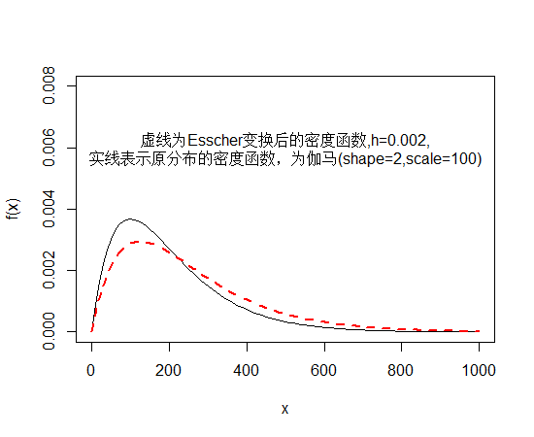
h=0.002;shape=2;scale=100
f=function(x) dgamma(x,shape=shape,scale=scale)
f2=function(x) dgamma(x,shape=shape,scale=scale)*exp(h*x)
M=integrate(f,0,Inf)$value
g=function(x) dgamma(x,shape=shape,scale=scale)*exp(h*x)/M
curve(f(x),xlim=c(0,1000),ylim=c(0,0.008))
curve(g(x),xlim=c(0,1000),col=2,lty=2,lwd=2,add=T)
text(500,0.006,'虚线为Esscher变换后的密度函数,h=0.002,
实线表示原分布的密度函数，为伽马(shape=2,scale=100)')

Slide 51
例：若效用函数为 ，零效用原理等价于指数原理。
解：零效用原理的两边分别为
左边：
右边：
令左右两边相等即得
两边取对数，即得指数保费原理

Slide 52
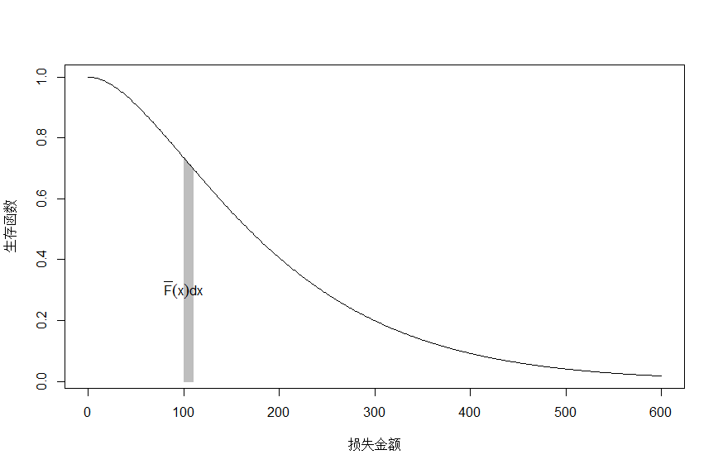
回顾 - 数学期望

Slide 53
超额损失
Y^{P} = X − d | X > d
E(Y) = E (X − d | X > d) 称作平均超额损失函数 e(d)

Slide 54
平均超额损失函数（mean excess loss function）
见下页

Slide 55
证明:

Slide 56
Left censored and shifted variable
（含零，对应于每次损失的赔款，per loss variable）

Slide 57
止损保费（Stop loss premium）

Slide 58
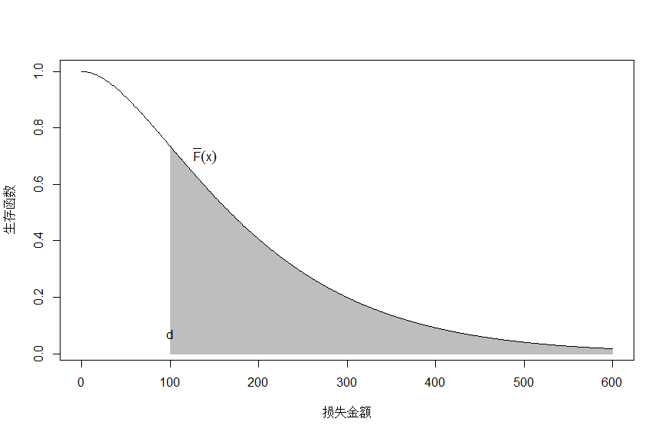
止损保费

Slide 59
含义：d 增加，止损保费降低
含义：止损保费如何降低？（下图）
d

Slide 60
限额损失（Limited loss variable）
有限期望值（ limited expected value）：E[X∧u] 。

Slide 61
有限期望值（limited expected value）

Slide 62
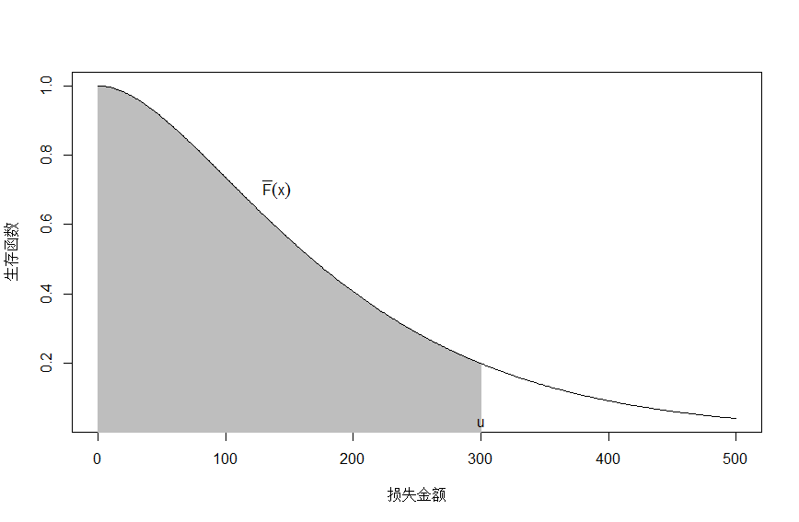
有限期望值
d

Slide 63
关系：
免赔额为d的保单
限额为d的保单
通过再保险解释：
再保险人承担的赔款
原保险人承担的赔款

Slide 64
小结
期望值
有限期望值
止损保费
平均超额损失

Slide 65
课堂练习
对于gamma分布（shape=2,scale=100)绘图：
止损保费和平均超额损失随着免赔额增加而变化的曲线图
有限期望值随着限额变化而变化的曲线图
把上述分布改为pareto(shape=2,scale=200)和指数分布(rate=1/200)。
注：上述三个分布的均值相等，均为200

Slide 66
